Slide 1
Aula 26
Fragments

Slide 2
Fragments

Slide 3
O que são?
Um Fragment é um “pedaço” de tela que pode ser reutilizado em outras partes do seu app.

Slide 4
Como surgiu a necessidade?

Slide 5
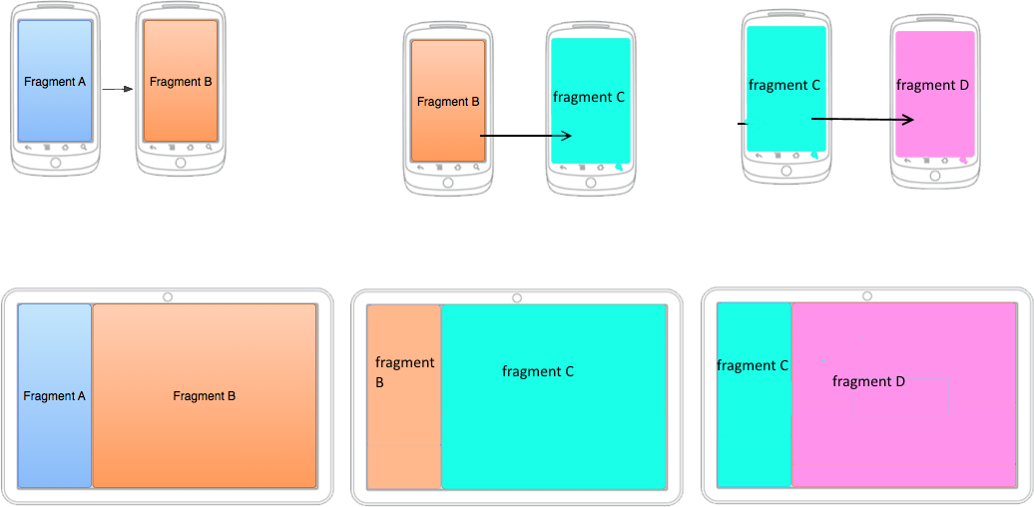

Slide 6
Vantagens
Reutilização de telas
Diminui a duplicação de código
Permite modularizar uma Activity
Facilitação de designs dinâmicos e flexíveis para telas grandes

Slide 7
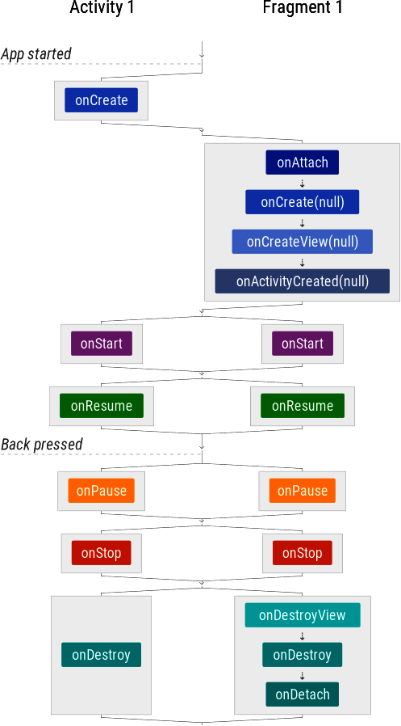
Ciclo de vida
Ciclo de vida da Fragment depende do ciclo da Activity
O ciclo começa quando a Activity está ativa
É obrigatório a implementação do método onCreateView. Pois é invocado pelo sistema assim que a tela renderiza pela primeira vez

Slide 8
Ciclo de vida
onAttach - O onAttach é onde podemos obter uma referência para a Activity pai.
onCreate() - O sistema o chama ao criar o fragmento.
onCreateView() - O onCreateView é onde você constrói ou infla sua interface, faz conexão com alguma fonte de dados e retorna à Activity pai para poder integrá-lo em sua hierarquia de Views.
onActivityCreated() - Isso notifica nosso Fragment que a Activity pai completou seu ciclo no onCreate e é aqui que podemos interagir com segurança com a interface de usuário.

Slide 9
Ciclo de vida
onStart() - torna o fragmento visível para o usuário
onResume() - faz com que o fragmento comece a interagir com o usuário
onPause() - O sistema chama esse método como o primeiro indício de que o usuário está saindo do fragmento (embora não seja sempre uma indicação de que o fragmento está sendo destruído).

Slide 10
Ciclo de vida
onStop() - Assim como no ciclo de vida da Activity, uma vez que o Fragment não está mais visível, há uma chance dele ser encerrado.
onDestroyView() - O onDestroyView é correspondente ao onDestroy da Activity e é chamado imediatamente antes do Fragment ser destruido. Ele funciona independente da Activity pai.
onDestroy() - chamado para fazer a limpeza final do estado do fragmento.
onDeatch() - O onDetach é a última coisa que acontece no ciclo de vida, mesmo após o seu Fragment ser tecnicamente destruído.

Slide 12
Diferenças
Activity | Fragment
Só pode rodar uma por vez | Pode ter várias rodando ao mesmo tempo
Funciona por si só | Precisa de uma Activity para ser apresentado
Código único | Possibilidade de reutilização

Slide 13
Instanciando um Fragment numa Activity
Para colocarmos um fragmento de tela dentro de uma Activity precisamos iniciar uma transação, fazer o replace e commitar. Tudo isso através da classe FragmentManager:
FragmentManager manager = getSupportFragmentManager();
FragmentTransaction transaction = manager.beginTransaction();
transaction.replace(R.id.frameLayout, new MeuFragment());
transaction.commit();

